Slide 1
演劇表現を導入した
プレゼンテーション話法について
静岡大学 情報学部行動情報学科
湯浦研究室 4年
石井 智也

Slide 2
目次
背景
目的
先行研究
演劇表現
実験
結論
課題
・目次
・背景
・目的
・先行研究
・演劇表現
・実験
・結論
・課題
目次

Slide 3
目次
背景
目的
先行研究
演劇表現
実験
結論
課題
背景

Slide 4
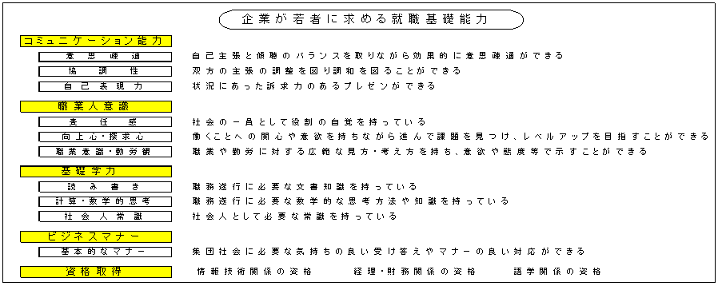
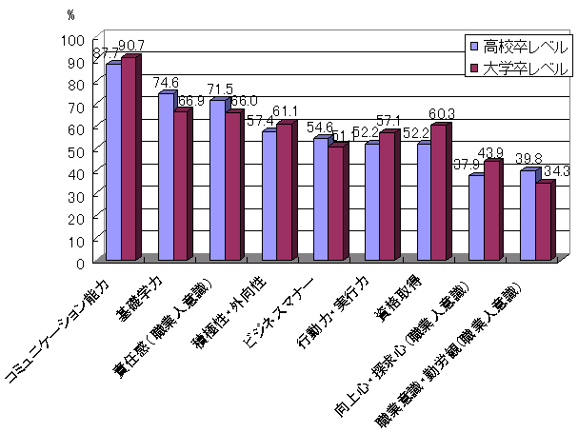
目次
背景
目的
先行研究
演劇表現
実験
結論
課題
厚生労働省「就職に向かって頑張る若年者を支援する“YES-プログラム”を展開」2004年4月27日 より引用
プレゼンテーションの重要性

Slide 5




目次
背景
目的
先行研究
演劇表現
実験
結論
課題
プレゼンテーション話法について
参加者
演劇手法を用いた映像教材
品質向上
研究の目的

Slide 6
目次
背景
目的
先行研究
演劇表現
実験
結論
課題
状況を明確にする
プレゼンテーションを設計する
プレゼンテーションを設計する
・聴衆分析
・メッセージ決め
・プレゼンテーション話法
・条件分析
・論理構成
・質問予想
プレゼンテーション話法の位置づけ

Slide 7
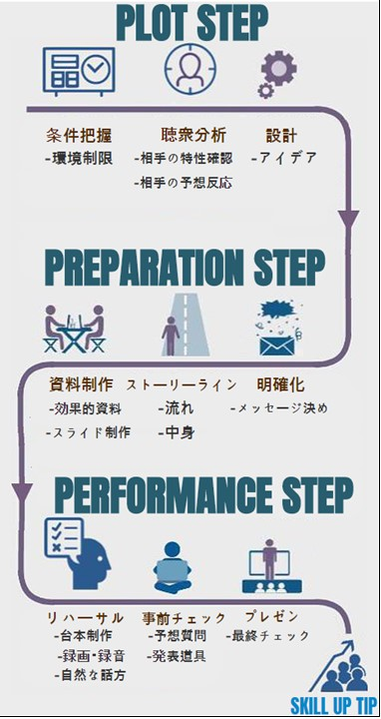
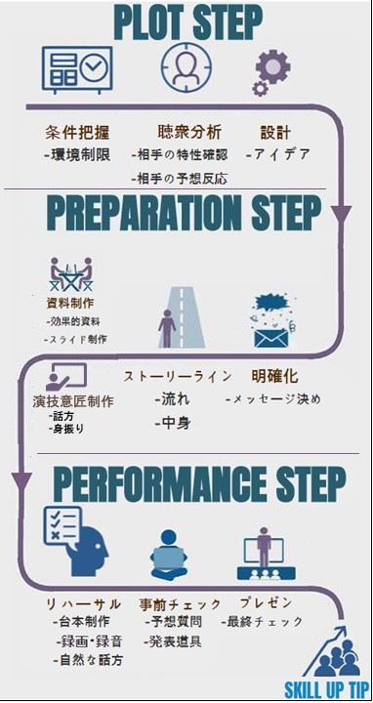
目次
背景
目的
先行研究
演劇表現
実験
結論
課題
金ヨンソ プレゼンテーション制作法に関する学生向け学習法[2016] より引用
先行研究との違い

Slide 8
目次
背景
目的
先行研究
演劇表現
実験
結論
課題
金ヨンソ プレゼンテーション制作法に関する学生向け学習法[2016] より引用
先行研究との違い

Slide 9
目次
背景
目的
先行研究
演劇表現
実験
結論
課題
演劇表現について

Slide 10
目次
背景
目的
先行研究
演劇表現
実験
結論
課題
演劇とプレゼンテーションの共通点

Slide 11



目次
背景
目的
先行研究
演劇表現
実験
結論
課題
プロトタイプ
ユーザー
ユーザー
ナレーター
スキット

Slide 12
目次
背景
目的
先行研究
演劇表現
実験
結論
課題
演劇表現の8つの要素

Slide 13
目次
背景
目的
先行研究
演劇表現
実験
結論
課題
発声
滑舌
抑揚
間
焦点
姿勢
表情
手振り
演劇表現の8つの要素

Slide 14
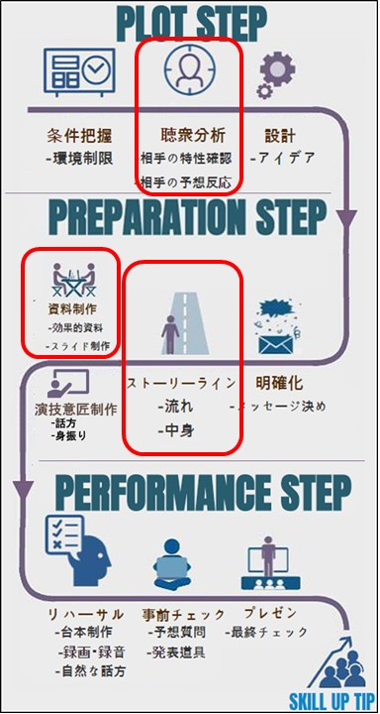
目次
背景
目的
先行研究
演劇表現
実験
結論
課題
抑揚
8つの要素と制作ステップの関連

Slide 15
目次
背景
目的
先行研究
演劇表現
実験
結論
課題
２つの実験

Slide 16


目次
背景
目的
先行研究
演劇表現
実験
結論
課題
映像教材を用いた話法改善
スキットを用いたプロトタイプ発表
２つの実験

Slide 17
目次
背景
目的
先行研究
演劇表現
実験
結論
課題
映像教材を用いた話法改善

Slide 18
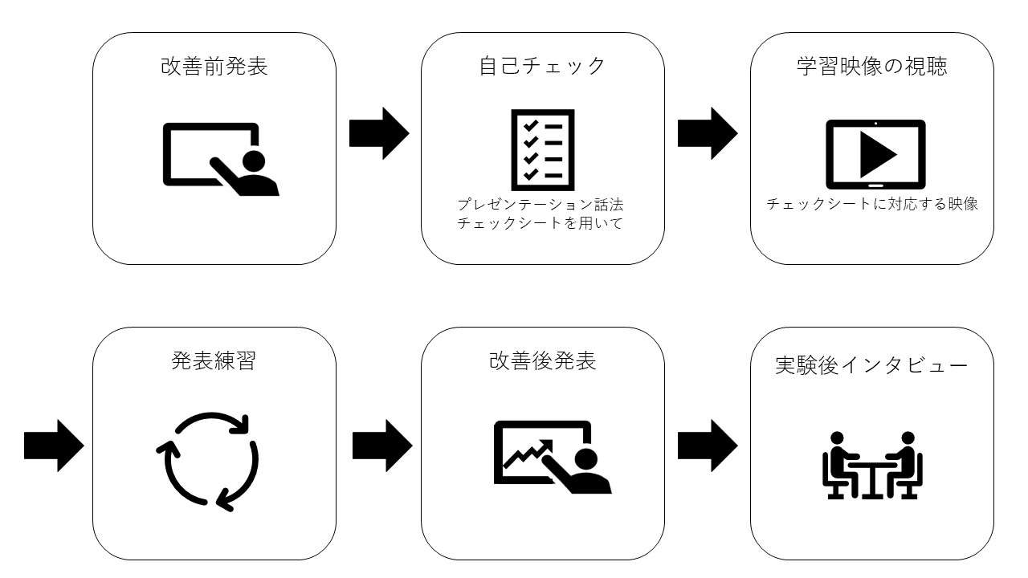
目次
背景
目的
先行研究
演劇表現
実験
結論
課題
映像教材を用いた話法改善実験_流れ

Slide 19
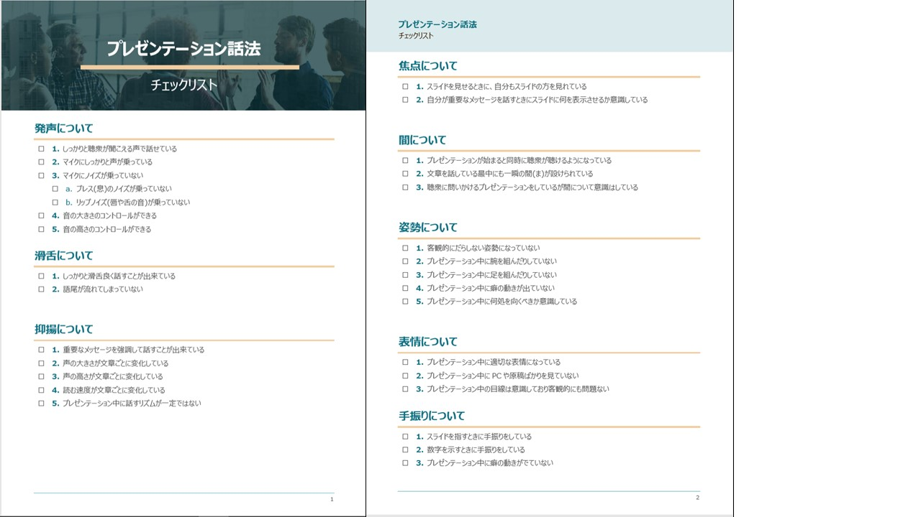
目次
背景
目的
先行研究
演劇表現
実験
結論
課題
８つの要素に分類
対応する映像教材へ
映像教材を用いた話法改善実験_チェックシート

Slide 20
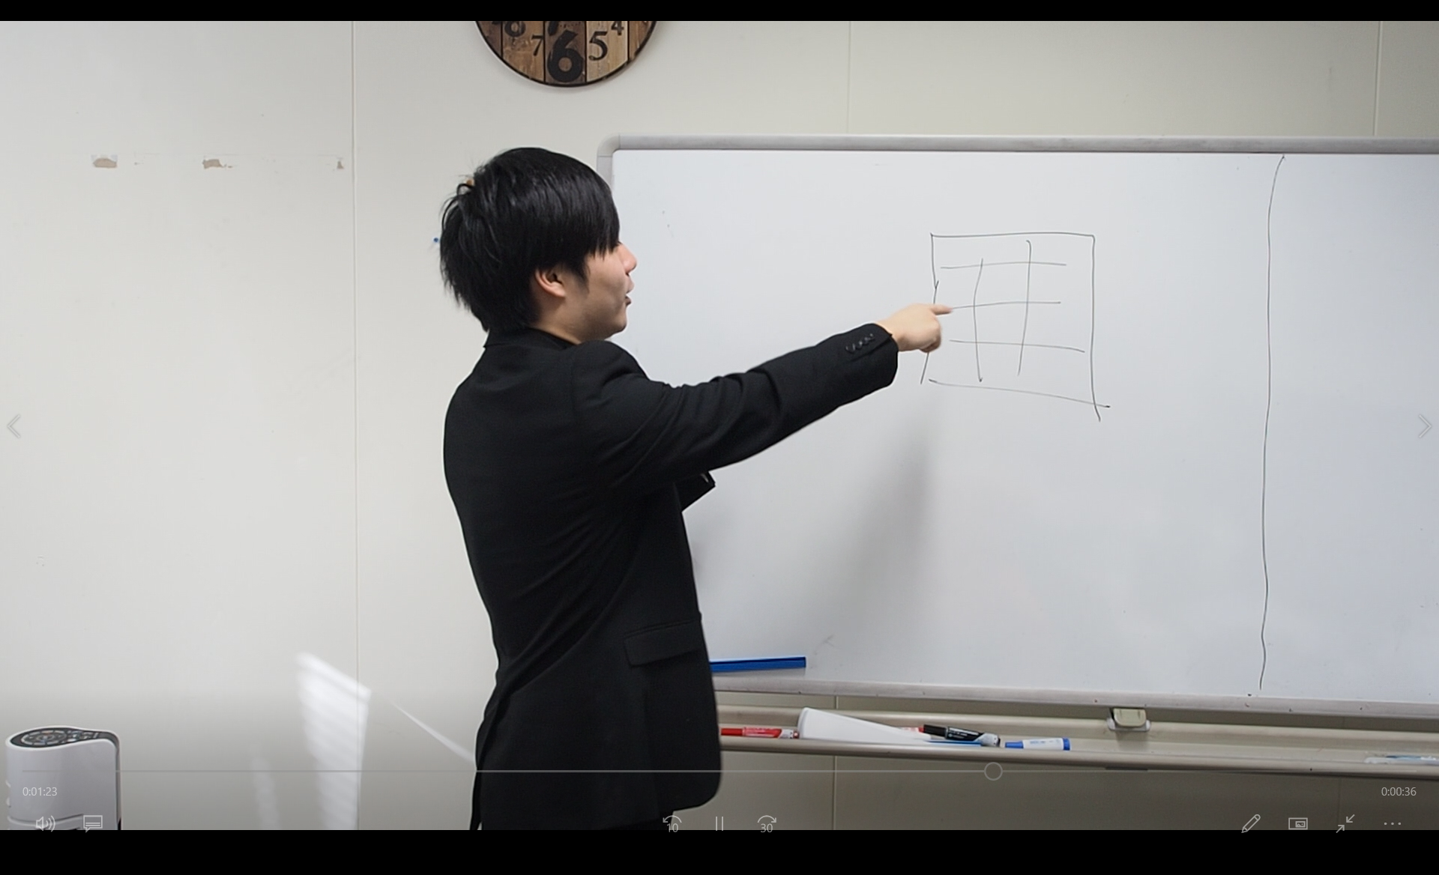
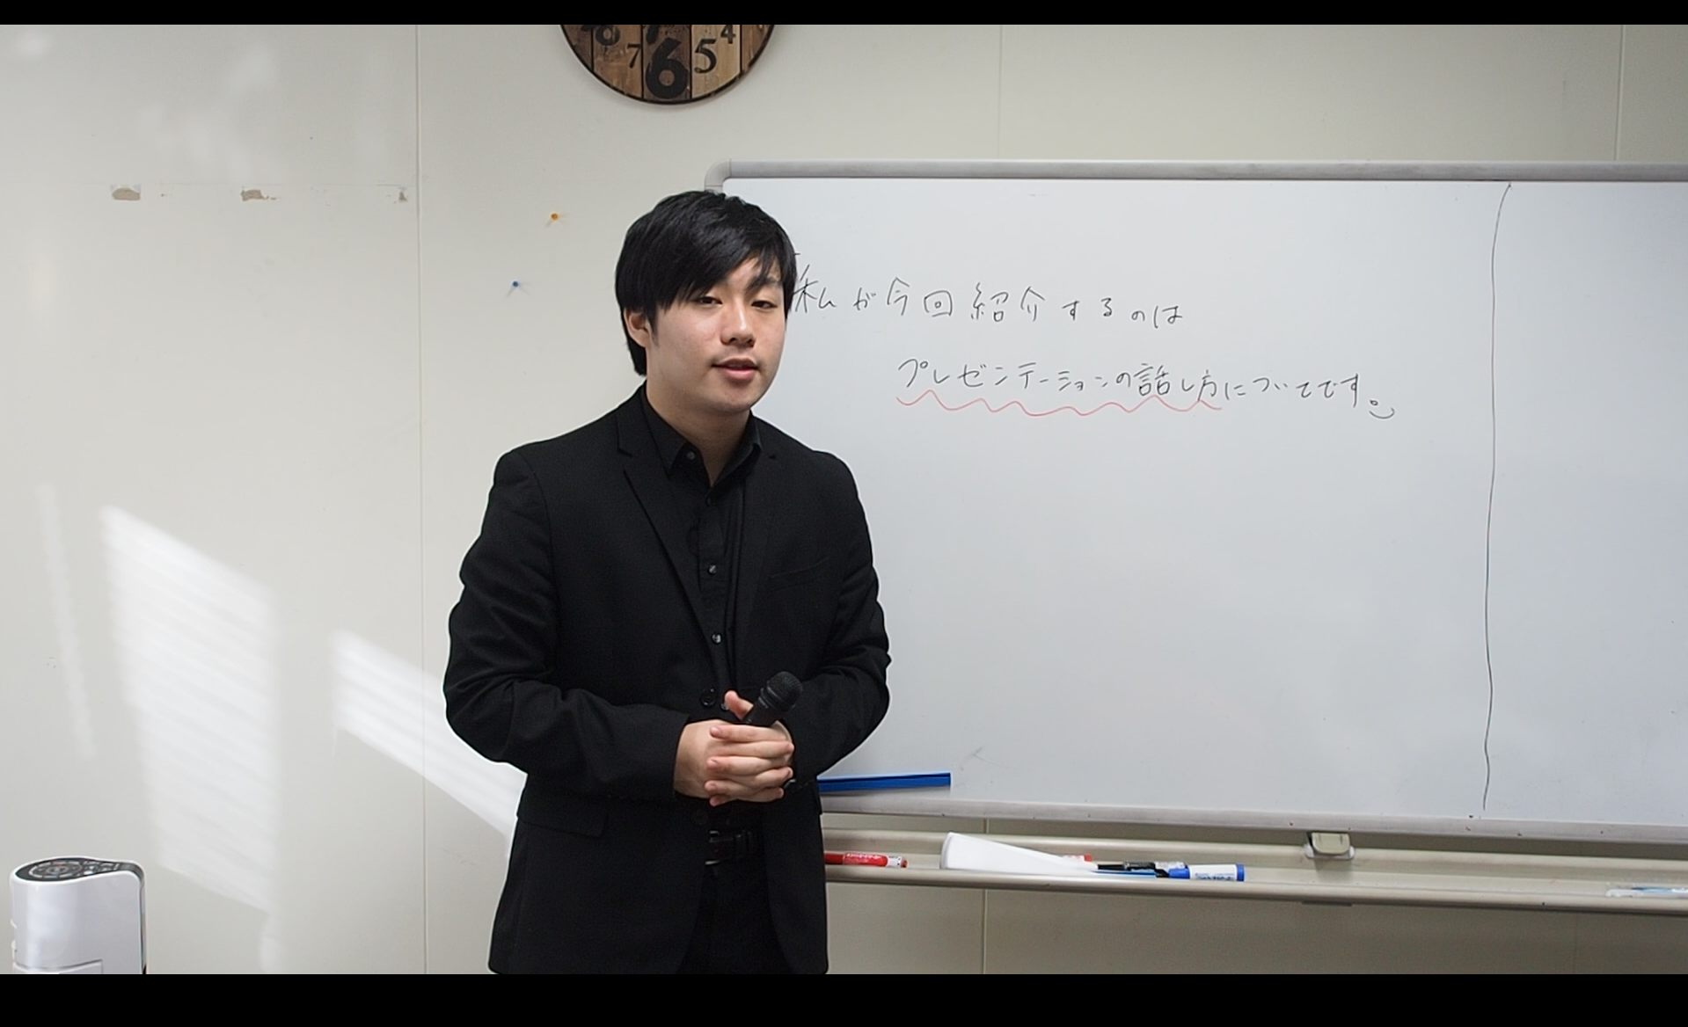
目次
背景
目的
先行研究
演劇表現
実験
結論
課題
全21本
チェックシートと対応
映像教材を用いた話法改善実験_映像教材

Slide 21
目次
背景
目的
先行研究
演劇表現
実験
結論
課題
映像教材を用いた話法改善実験_結果まとめ

Slide 22
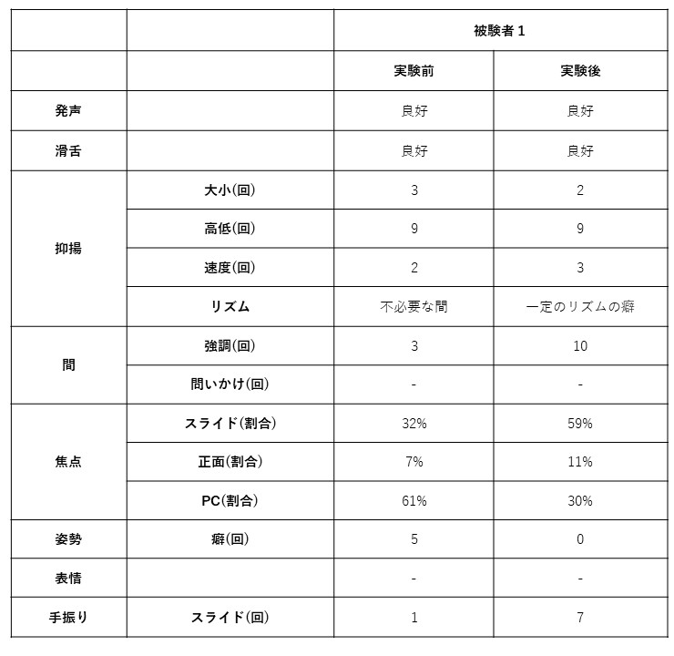
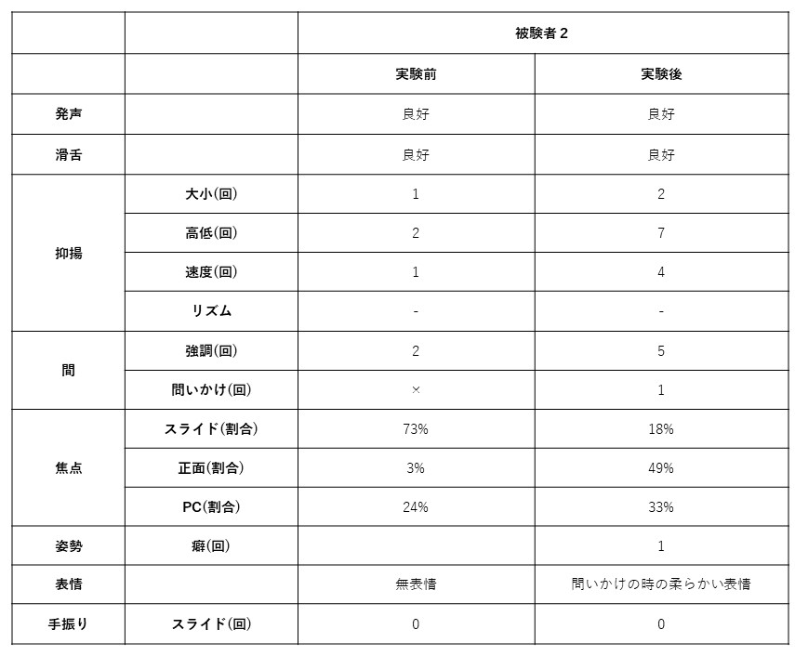
目次
背景
目的
先行研究
演劇表現
実験
結論
課題
映像教材を用いた話法改善実験_結果まとめ

Slide 23
目次
背景
目的
先行研究
演劇表現
実験
結論
課題
発声
滑舌
抑揚
間
焦点
姿勢
表情
手振り
映像教材を用いた話法改善実験_結果まとめ

Slide 24
目次
背景
目的
先行研究
演劇表現
実験
結論
課題
姿勢
表情
焦点
間
抑揚
手振り
劇的に変化が現れた
意図をつけると
変化が現れた
変化が
現れずらい
映像教材を用いた話法改善実験_結果まとめ

Slide 25
目次
背景
目的
先行研究
演劇表現
実験
結論
課題
映像教材を用いた話法改善
スキットを用いたプロトタイプ発表
２つの実験

Slide 26
目次
背景
目的
先行研究
演劇表現
実験
結論
課題
スキットを用いたプロトタイプ発表

Slide 27
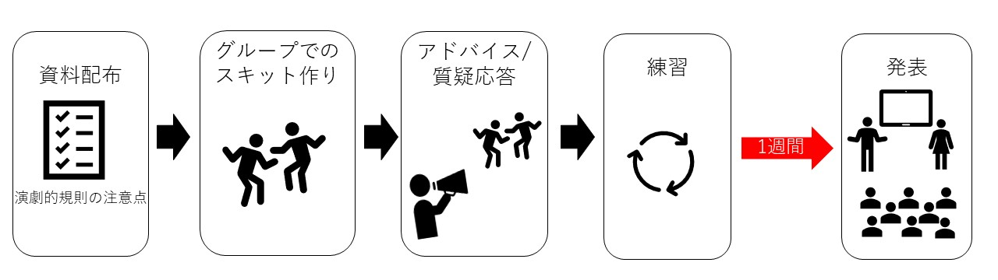
目次
背景
目的
先行研究
演劇表現
実験
結論
課題
スキットを用いたプロトタイプ発表_流れ

Slide 28
目次
背景
目的
先行研究
演劇表現
実験
結論
課題
８つの要素に分類
スキットを用いたプロトタイプ発表_チェックシート

Slide 29

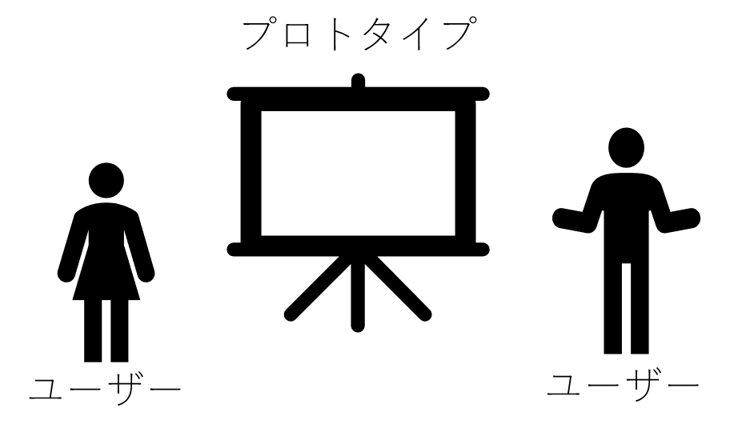
目次
背景
目的
先行研究
演劇表現
実験
結論
課題
プロトタイプの魅力
と
ユーザーの心情変化
演劇的規則に則っていた
伝わりやすくなった
スキットを用いたプロトタイプ発表_結果まとめ

Slide 30

目次
背景
目的
先行研究
演劇表現
実験
結論
課題
演技
プロトタイプの性質
改善点があった
スキット以外の方法も検討
スキットを用いたプロトタイプ発表_結果まとめ

Slide 31
目次
背景
目的
先行研究
演劇表現
実験
結論
課題
演劇表現による話法の改善
話し方の顕著な変化、意図を付与することが出来た
スキットによるプロトタイプ発表
プロトタイプの特徴、ユーザーの心情を表現できた
結論

Slide 32


目次
背景
目的
先行研究
演劇表現
実験
結論
課題
抑揚や発声などの基礎的な項目
あまりできなかった
演技面の指導、プロトタイプの条件分け
実験・指導時間の長期化
対象のタイプ分け
今後の課題

